Slide 1
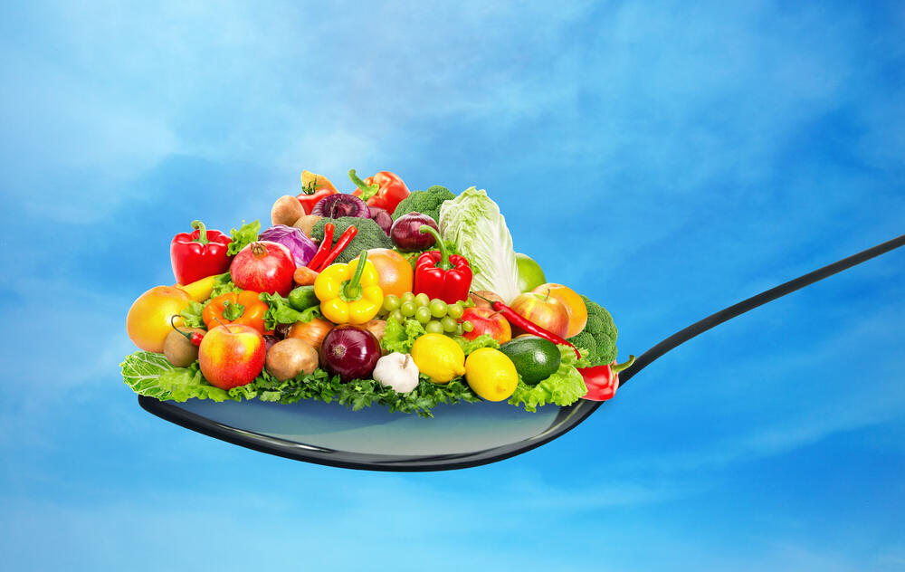
UVOĐENJE NEMLEČNE ISHRANE KOD ODOJČADI
Институт за јавно здравље Војводине
Znanjem do zdravih izbora
Programski zadatak Posebnog programa u oblasti javnog zdravlja za APV u 2020. godini:
Unapređenje zdravstvene pismenosti populacije – „Znanjem do zdravih izbora“

Slide 2
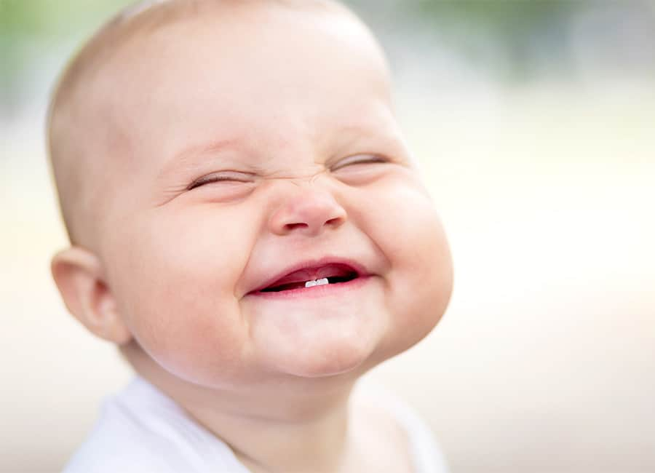
Ove preporuke odnose se na zdravu decu!
Prevremeno rođena i deca sa različitim hroničnim
bolestima hrane se prema posebnim preporukama.

Slide 3
ŠTA JE NEMLEČNA/MEŠOVITA ISHRANA?
Nemlečna ishrana/mešovita ishrana je čvrsta ili polučvrsta hrana koja se daje odojčetu dodatno, uz dojenje, kada majčino mleko nije više dovoljno za zadovoljenje prehrambenih potreba, odnosno uz mlečnu formulu za decu koja doje uz dohranu ili su na veštačkoj ishrani.

Slide 4
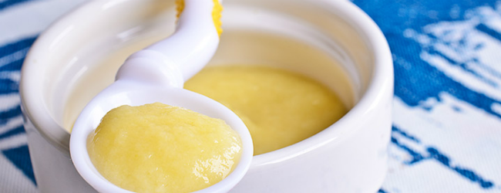
Važno je da odojče dobije hranu:
preporučenu za uzrast,
odgovarajuće konzistencije i količine,
na način primeren uzrastu i sposobnostima deteta, kako zbog nutritivnih, tako i zbog razvojnih potreba.

Slide 5
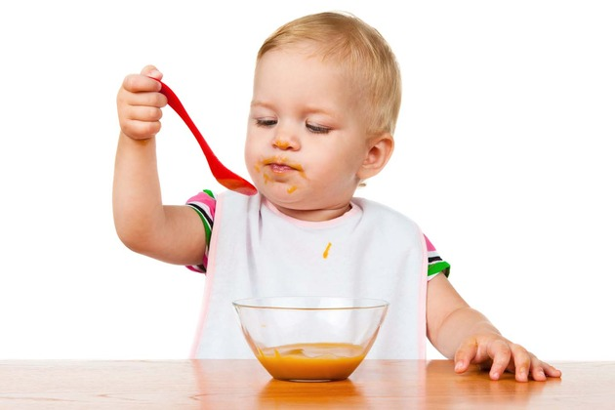
Ovo je prelazni period od ishrane mlekom do ishrane za porodičnom trpezom, za šta je odojče uglavnom spremno sa navršenih godinu dana.

Slide 6
Kada odojče na prirodnoj ishrani treba da počne da uzima nemlečnu hranu?
Odojče koje je uzrastu od oko 6 meseci po preporukama Svetske zdravstvene organizacije.
Neke zemlje prepručuju da dete u 5. mesecu počne da “proba” drugu hranu (davati samo po 1-2 kašičice nove namirnice pre podoja u prepodnevnim satima).

Slide 7
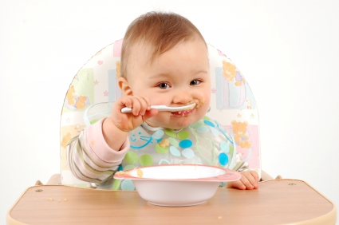
Tek sa navršenih 6 meseci dete dobija ovu hranu svakodnevno, kroz dva nemlečna obroka i jednu mlečnu kašicu.

Slide 8
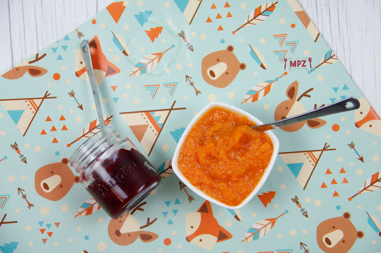
Odojče koje je na ishrani adaptiranom formulom, ili na dohrani (majčino mleko + adaptirana formula), nemlečnu hranu treba da dobije od 5. meseca života (ne pre 17. i ne posle 24. nedelje).

Slide 9
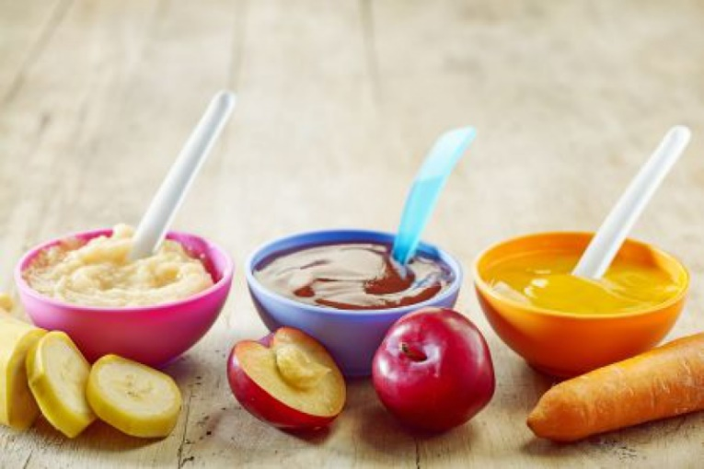
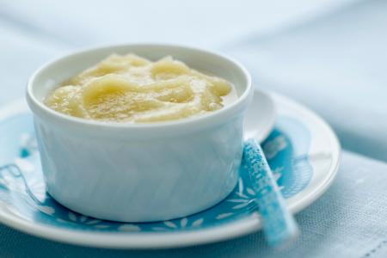
Pri uvođenju novih namirnica u ishranu odojčeta treba da se pridržavate sledećih principa:
Uvek uvodite samo po jednu novu namirnicu
Dajte odojčetu novu namirnicu u prepodnevnim časovima, jer ćete u to doba dana najpre primetiti pojavu eventualne alergije.
Namirnice koje ste ranije uveli možete da kombinujete sa tom jednom novom.
Ako istovremeno uvodite više nemlečnih namirnica, za slučaj da dođe do pojave alergijske reakcije, ne može se zaključiti koja je “krivac” za alergiju.

Slide 10
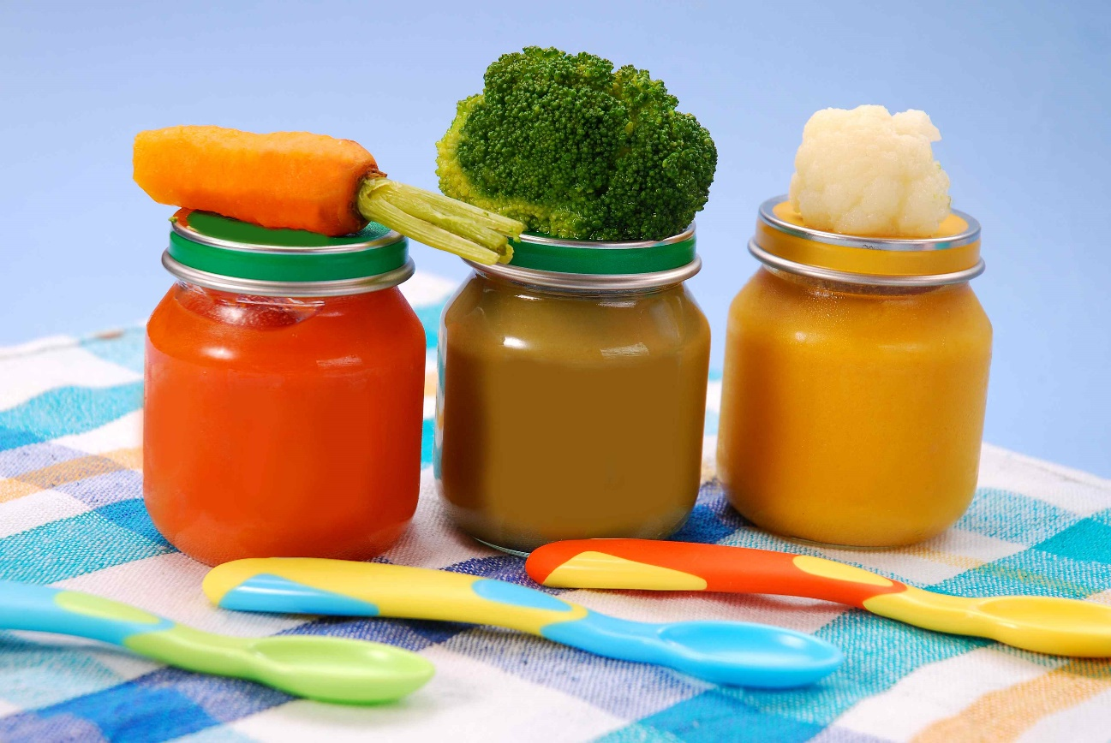
Novu hranu najpre dajte u obliku koji ima ređu kozistenciju, pa tek nakon toga pređite na njen „gušći“ oblik, kako bi se dete lakše naviklo na nju.
Namirnice se u početku daju odvojeno,
da se dete navikne na nove ukuse.

Slide 11
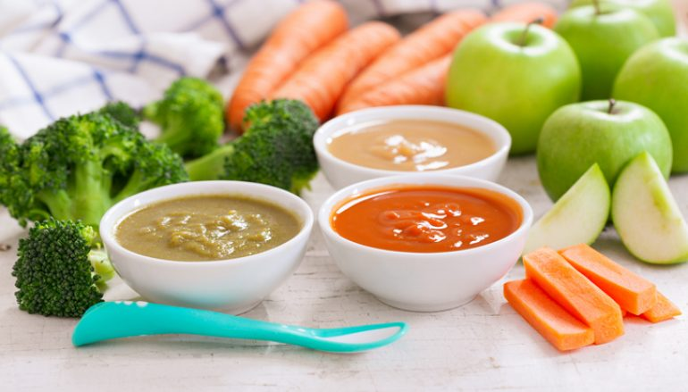
Redosled uvođenja namirnica nije bitan
Nevažno je da li ćete prvo početi sa voćem, povrćem ili žitaricama. Bitno je da što veći broj njih uvedete u ishranu do 8. meseca, jer se pokazalo da kasnije uvođenje nekih namirnica poveća rizik od pojave alergije na njih.
U 7 i 8. мesеcu u bеbinu ishranu uvеditе mesnе supе i meso, pored vеć ustaljеnih kašа. Zbog lakšeg vаrеnjа koristite mladо, nemasno меsо (jagnjetinu, piletinu, telеtinu).

Slide 12
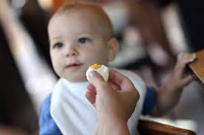
Jaje je takođe dobar izvor belančevina. Žumance je hranljivije od belanceta. Jaja se u bebinu ishranu uvode postepeno. Počinje se sa jednom osminom tvrdo skuvanog žumanceta, pomešanom sa mlekom. Ako beba nema reakcija, naredne nedelje joj dajte jednu četvrtinu žumanceta. Svake naredne nedelje povećajte količinu za po jednu četvrtinu.

Slide 13
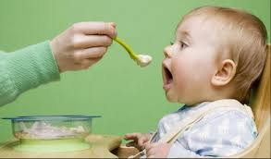
Broj obroka
Odojčetu je potrebno mnogo energije, a kapacitet želuca je mali, pa mu je potrebno češće hranjenje - pet ili šest puta tokom dana.
Između 6 i 8. meseca odojče treba da dobije 2-3 dodatna obroka. Uobičajene preporuke su da dobije jedan slan obrok, jednu voćnu kašicu i jednu kašicu sa žitaricama.
Između 9 i 12. meseca broj dodatnih obroka je 3-4.

Slide 14
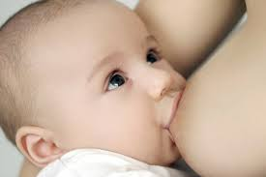
Mleko i dalje odojčetu ostaje glavna hrana, koja zadovoljava polovinu njegovih potreba.
Odojče koje sisa nastavlja sa dojenjem, a odojče koje dobija dohranu ili je na veštačkoj ishrani nastavlja sa odgovarajućom mlečnom formulom za uzrast.

Slide 15
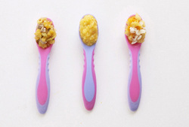
Količina hrane
U početku uvođenja nemlečne hrane dajte odojčetu nekoliko kašičica po obroku.
Sa 6 meseci deca uglavnom jedu 5-10 kašičica za obrok
Sa 6-9 meseci: 2- 4 supene kašike.
Krajem prve godine: 4-6 supenih kašika voća ili povrća, ¼ voćke, do dve supene kašike mesa/ribe, ½ šolje cerealija ili testenine.

Slide 16
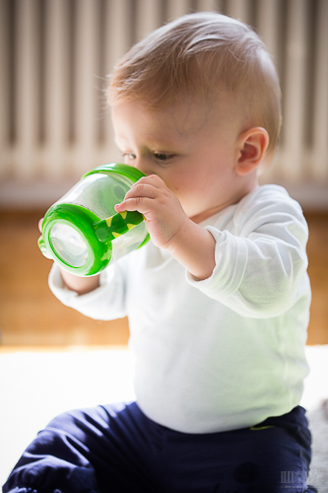
Ne zaboravite vodu!
Isključivo dojena deca počinju da piju vodu sa početkom nemlečne ishrane.
Potrebe za vodom zavise od uzrasta deteta, broja obroka, količine i vrste čvrste hrane.
U početku 60-120ml dnevno, krajem 1. godine 240ml dnevno (jedna šolja)
Ponudite detetu češće vodu, posebno posle obroka; ne čekajte da ožedni!

Slide 17
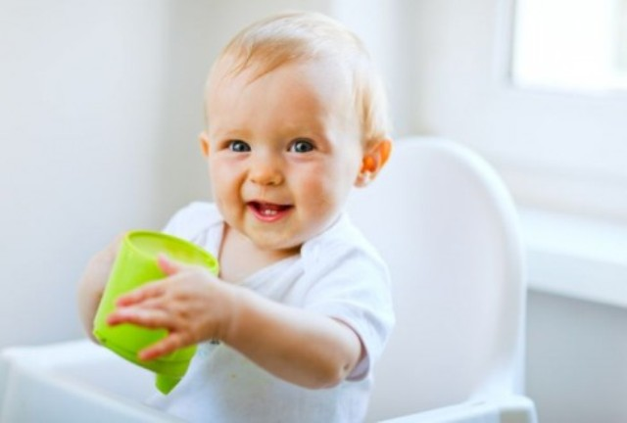
Način hranjenja
Neophodne motorne veštine:
Između 4 i 6. meseca dete može da uzima i guta kašastu hranu na kašičicu.
Od 9 do 12. meseca većina dece je dovoljno spretna da jede sama i pije iz čaše koju drži obema rukama.
Potrudite se da dete do kraja prve godine prestane da koristi flašicu sa cuclom.

Slide 18
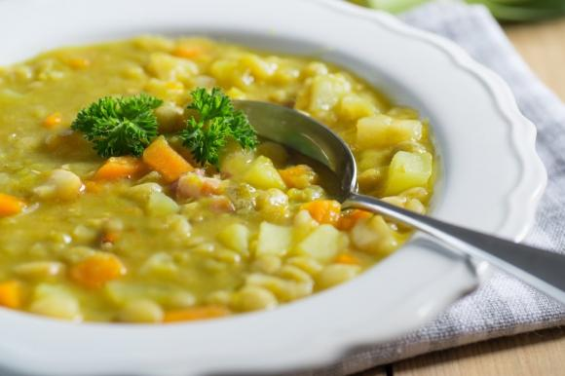
Bezbednost deteta
Vodite računa o temperaturi hrane i napitaka.
Nemojte grejati hranu za odojče u mikrotalasnoj pećnici, jer može biti neravnomerno ugrejana.

Slide 19
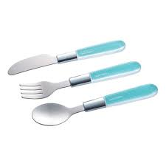
Hranjenje prema potrebama deteta
Ishrana i hranjenje su daleko više nego unos nutrijenata, to je prilika da se podrže mnogi aspekti razvoja deteta.
Kako raste, dete postepeno razvija veštine potrebne za samostalnost u ishrani (uzimanje komadića hrane i prinošenje ustima, izbor hrane, korišćenje pribora za jelo).

Slide 20
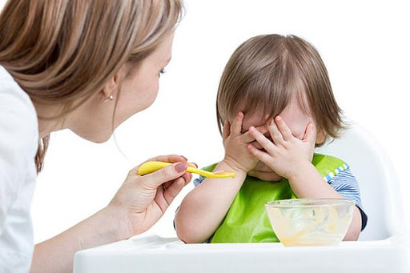
Roditelji uglavnom traže i dobijaju informacije o vrsti i redosledu uvođenja namirnica.
Podjednako su potrebni i važni i predlozi kako da podstaknete dete da pojede pripremljenu hranu i da razvija zdrave navike vezane za ishranu.

Slide 21
Način na koji se dete hrani ima efekte za ceo život!
Izvor teksta:
1. “Pametna knjiga za mame i tate”, Unicef, 2008.
2. Halo beba, Gradski zavod za javno zdravlje Beograd
https://www.halobeba.rs/dojenje-i-ishrana/uvodenje-nemlecne-ishrane/#hranjenje-prema-potrebama-deteta
Fotografije: https://pixabay.com/
Институт за јавно здравље Војводине
Znanjem do zdravih izbora
Programski zadatak Posebnog programa u oblasti javnog zdravlja za APV u 2020. godini:
Unapređenje zdravstvene pismenosti populacije – „Znanjem do zdravih izbora“

